Slide 1
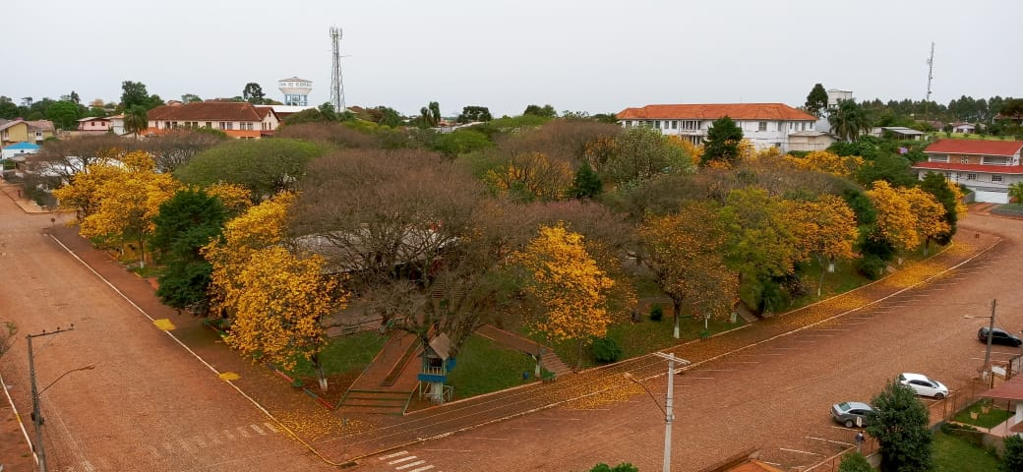
Estimados Professores, Direções, Monitoras e Funcionários(a)!

Slide 2
Estamos passando por um momento atípico, porém , desafiador...

Slide 3
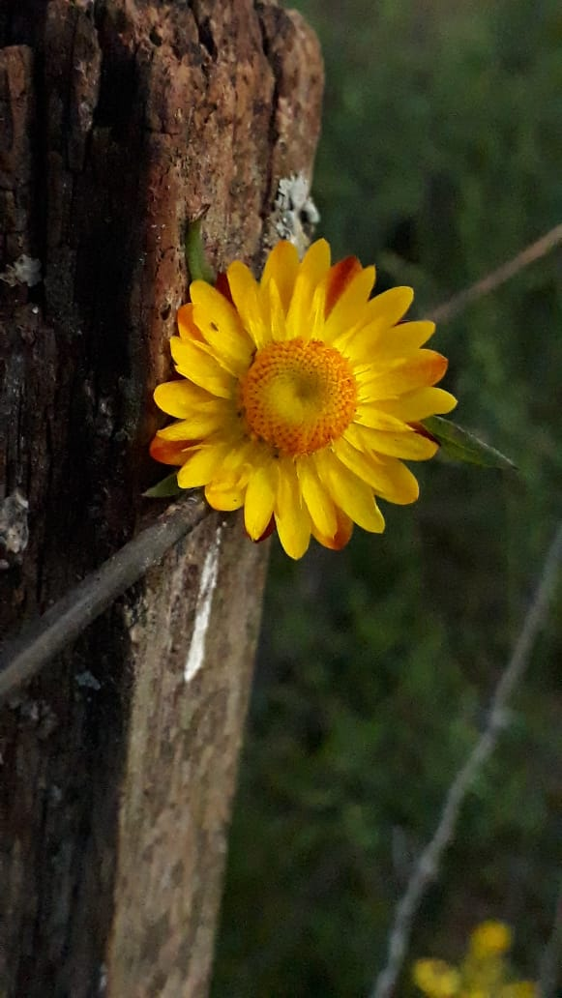
A nossa rotina anda confusa....
Os cômodos da sua residência viraram salas de aula, o seu computador virou o quadro...

Slide 4
Ninguém estava totalmente preparado para este momento, mas você se redescobriu e continua se reinventando diariamente para acompanhar os seus alunos.
Sabemos que você tem feito o seu melhor.

Slide 5
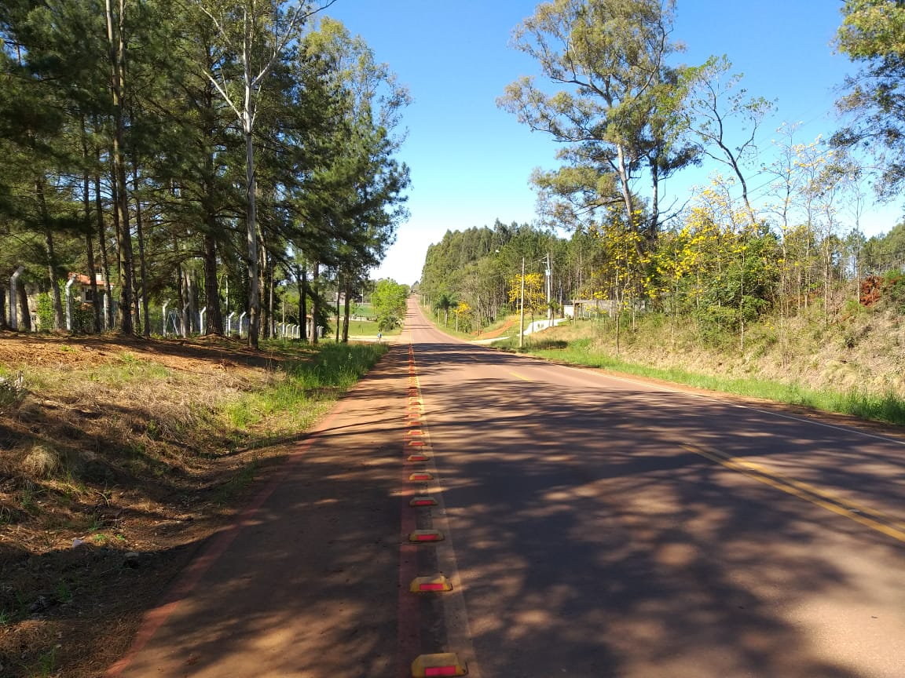
Tivemos que nos adaptar a nova realidade, mesmo sem estarmos preparados!

Slide 6
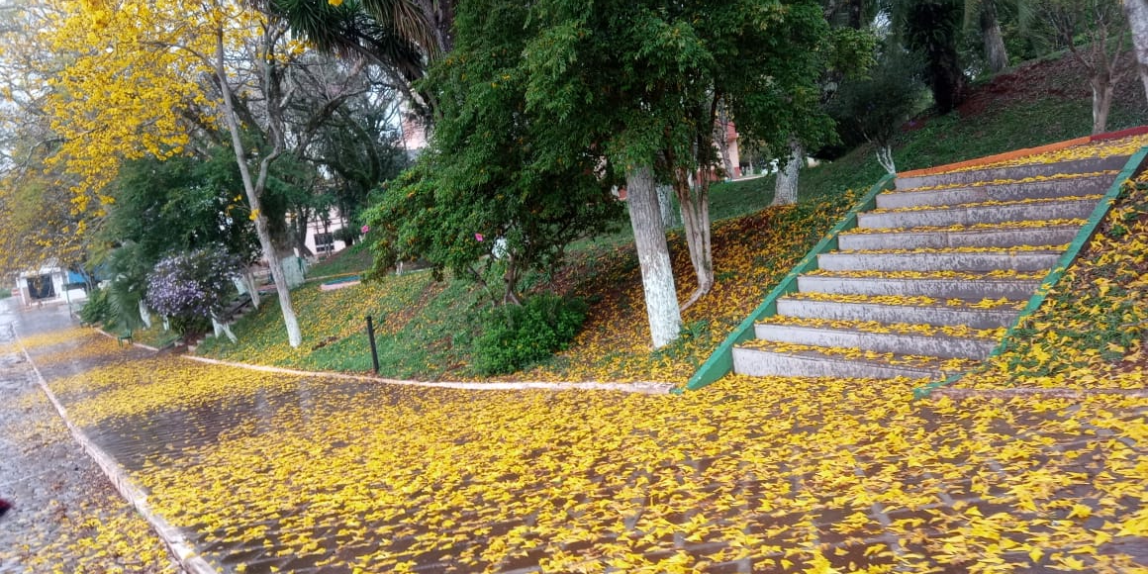
Sabemos que alguns dias são difíceis, persistam! Nenhum programa substituirá sua alegria em ensinar.

Slide 7
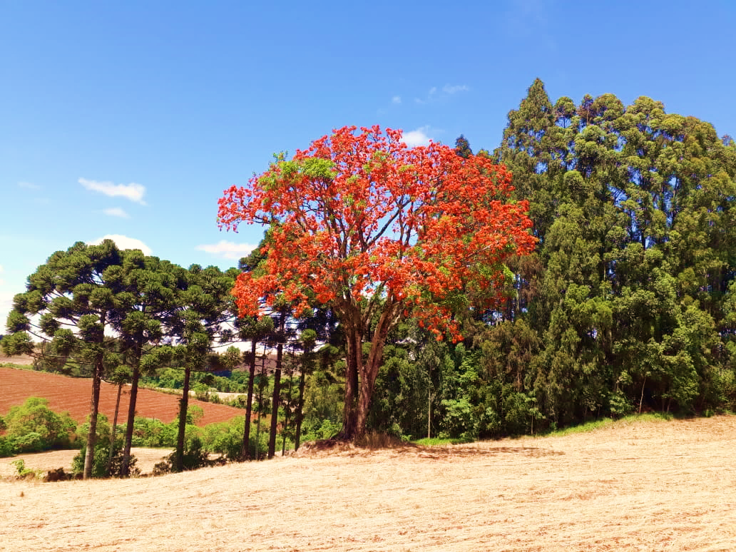
A educação é a arma mais poderosa que podemos usar para mudar o mundo.
Ser professor é escrever a história do futuro.

Slide 8
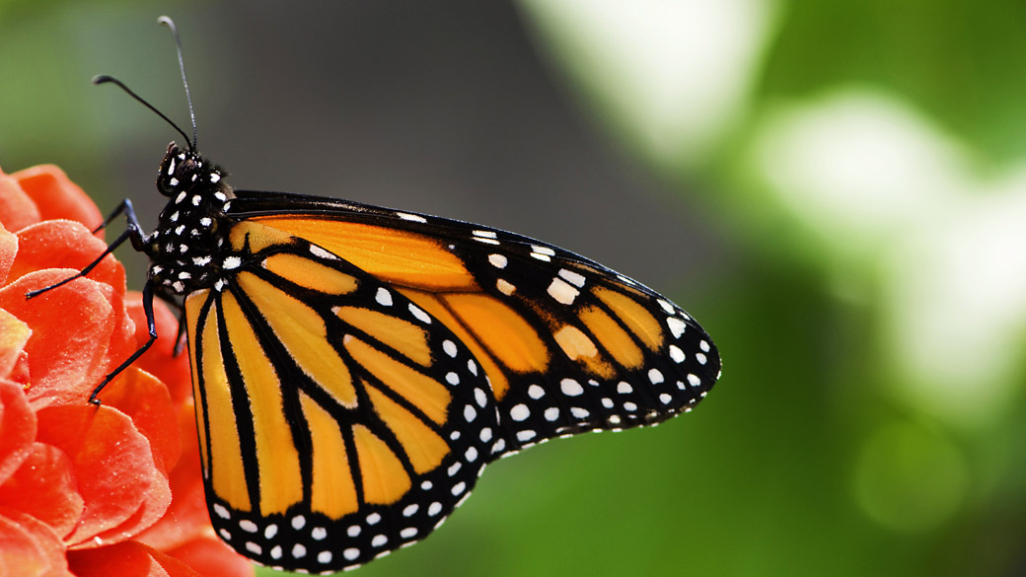
Os grandes professores deixam marcas eternas na vida de seus alunos.
E vocês estão deixando marcas positivas!

Slide 9
Vocês são colo de infinita sabedoria e paciência.
Não conhecemos missão maior e mais nobre que a de dirigir as inteligências jovens e preparar os homens do futuro.

Slide 10
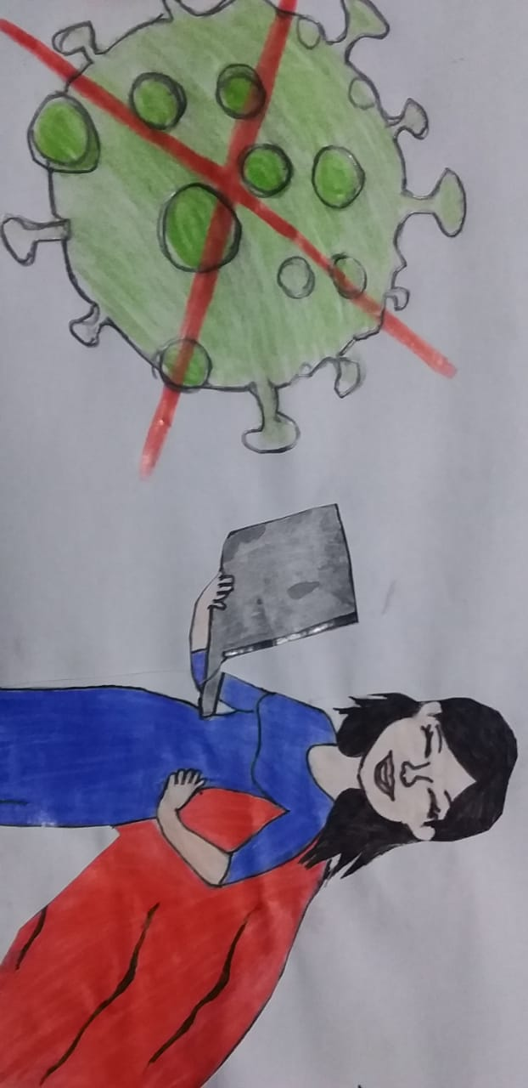
Um especial agradecimento a todos os professores que ensinam, educam, formam e orientam estudantes!

Slide 11
Cada um expressando gratidão de sua maneira. Vocês nos fazem perceber que somos todos iguais com nossas diferenças.
Temos infinitas potencialidades, respeitando nossas limitações, somos todos seres humanos, em processo de aprendizagem.

Slide 12
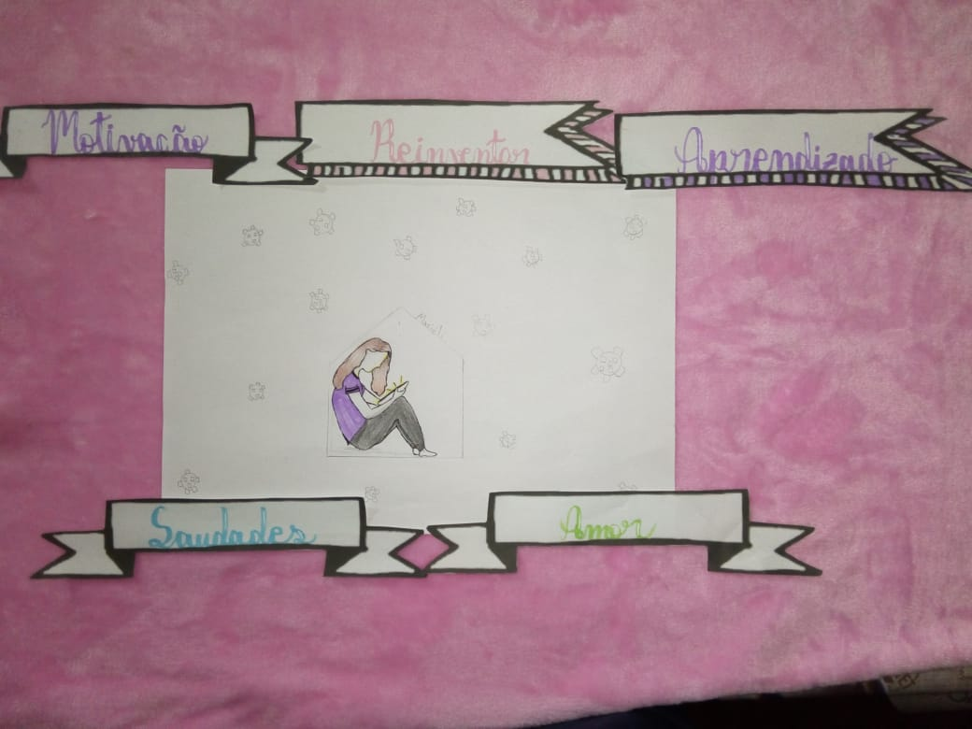
Com um pé no chão e o outro nas estrelas, o professor pode levar seus alunos a todos os lugares.

Slide 13
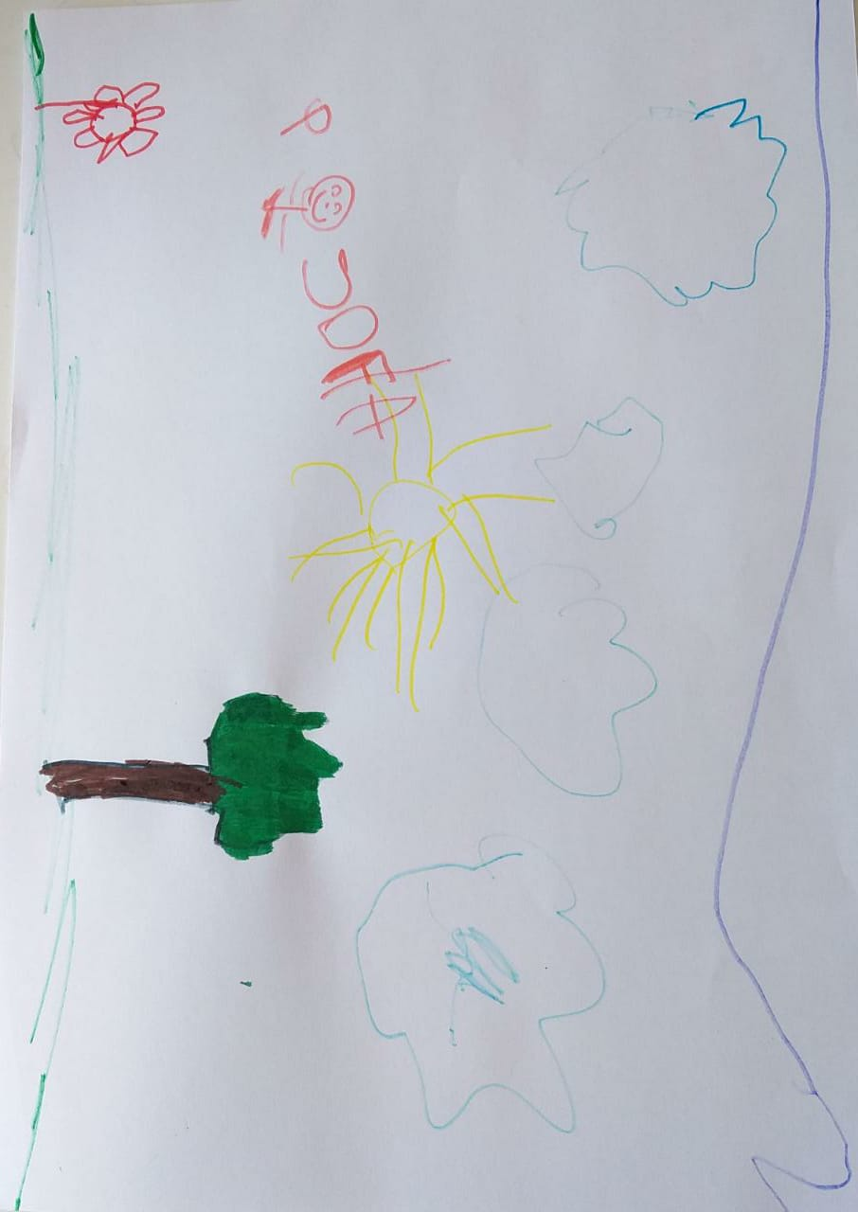
O nosso carinho e gratidão a vocês que além de transmitir seus conhecimentos e suas experiências, sabem apoiar os seus alunos em todas as suas dificuldades.
Vocês, funcionários da educação, são a força do conhecimento que nos conduzem aos maiores sucessos.

Slide 14
Paciência e perseverança tem o efeito mágico de fazer as dificuldades desaparecerem e os obstáculos sumirem.
“Acreditar em nós mesmos é a maior prova de amor que podemos oferecer ao mundo!

Slide 15
“Para ter sucesso, não basta descobrir o propósito da vida. É preciso ter coragem para realizá-lo”;
“Você é incrível! Obrigado por fazer parte do nosso time”;

Slide 16
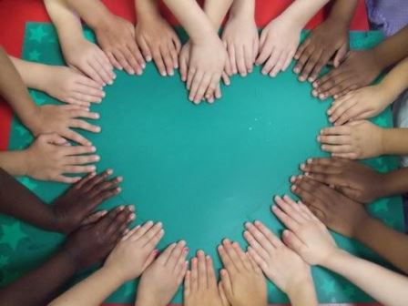
O talento, vence jogos, mas só o trabalho em esquipe ganha campeonatos.
Michael Jordan
Juntos vamos vencer !

Slide 17
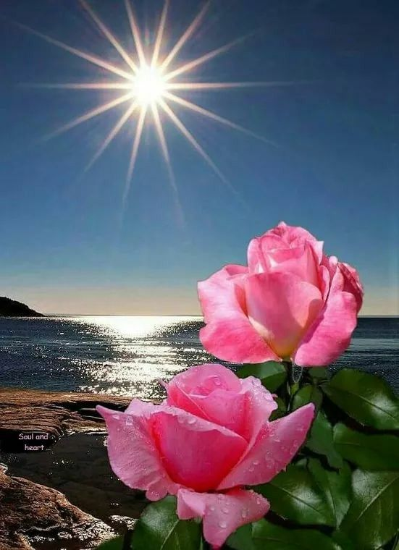
Desejamos que você preserve o amor pela sua brilhante profissão. Nossa eterna gratidão, respeito e solidariedade a todos vocês. Nós admiramos o esforço e o amor com o seu trabalho!

Slide 19
Parabéns pelo seu dia!

Slide 20
Uma singela homenagem, repleta de gratidão!
Secretaria Municipal de Educação, Cultura e Desporto – Sertão/RS

